Slide 1
web3 connect to smart contract
Ppt sperker：yi-han,chen
20220316簡易版

Slide 2
前言

Slide 3
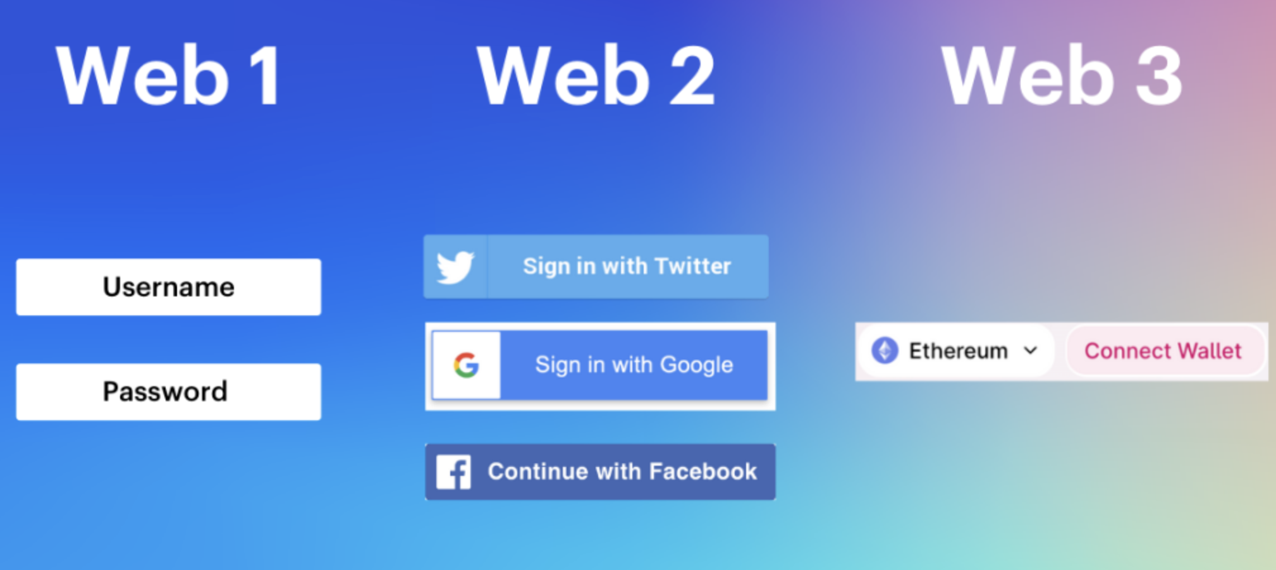
What is web3?
Web3 主要是基於去中心化的方式連接數據，可以讓使用者更安心登入。

Slide 4
What is sc?
SC=Smart Contract，中文為「智能合約」，智能合約是一種將雙方的協議條款，並用代碼形式在區塊鏈上運行，儲存在一個公共資料庫中，不能被更改。
智能合約中發生的交易是由區塊鏈處理的，這意味著它們可以在沒有第三者的情況下自動執行，只有當協議中的條件得到滿足時，交易才會發生，是完全去中心化的交易。
語言：Solidity
編輯器：Remix-Ethereum IDE

Slide 5
實作

Slide 6
實作說明：
在Remix套用ERC721協定，接著部署自己的SC，且在Web3連接MetaMask後，即可在前端鑄造出自己的NFT（Non-Fungible Token），即可在OpenSea上看到本次鑄造NFT。
本次實作使用：
SC：ERC721（Ethereum Request for Comments 721）
前端（Web3）：JavaScript
（IPFS）

Slide 7
實作前需準備：
MetaMask Rinkeby TestNet => Wallet需要有ETH
NPM => brew install node
VS Code => Live Server
IPFS => https://dist.ipfs.io/#go-ipfs 下載後壓縮（不在本主題，不講解）

Slide 8
實作-環境設定
: mkdir demo
: cd demo
: npm init
: npm install –g @ remix-project/remixd
: npm install @openzeppelin/contracts

Slide 9
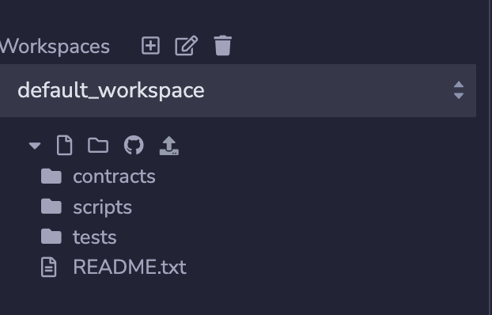
Remix連線本機
Google Search：https://remix.ethereum.org/
: remixd -s ./ --remix-ide https://remix.ethereum.org/#optimize=false&runs=200&evmVersion=null&version=soljson-v0.8.7+commit.e28d00a7.js
點選 default_workspace=>Connect to localhost =>Connect

Slide 10
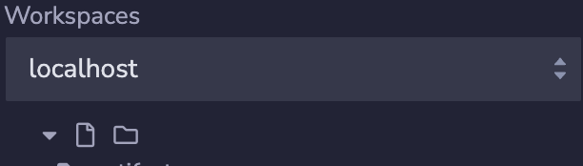
實作-攥寫智能合約
輸入ERC721.sol
pragma solidity ^0.8.0;
import "../node_modules/@openzeppelin/contracts/token/ERC721/presets/ERC721PresetMinterPauserAutoId.sol";
contract International_Demo is ERC721PresetMinterPauserAutoId {
constructor() public
ERC721PresetMinterPauserAutoId("International_Name", "International_Symbol", "https://ipfs.io/ipfs/QmUQtfJovibpCnpQZs54DvWQCsZ8AeW39DhAQf1g9QioBR?filename=QmUQtfJovibpCnpQZs54DvWQCsZ8AeW39DhAQf1g9QioBR")
{}
}

Slide 11
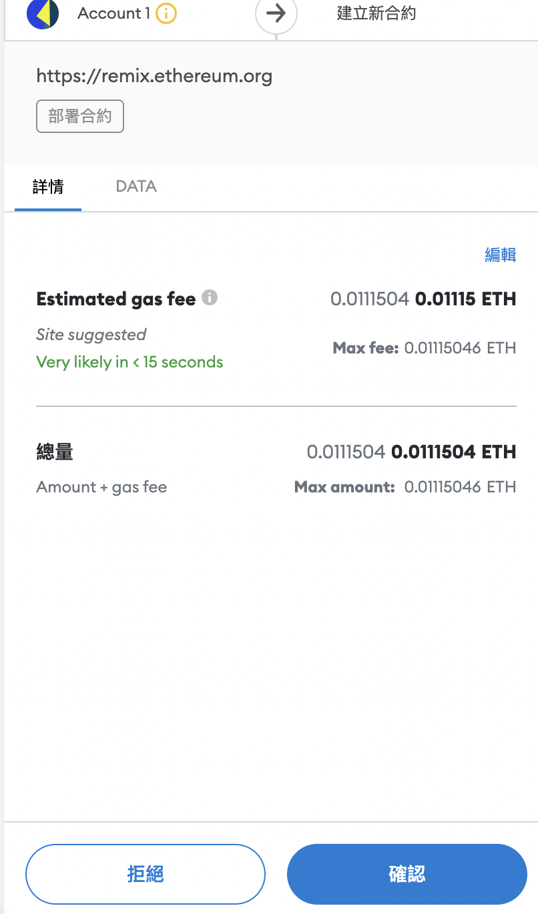
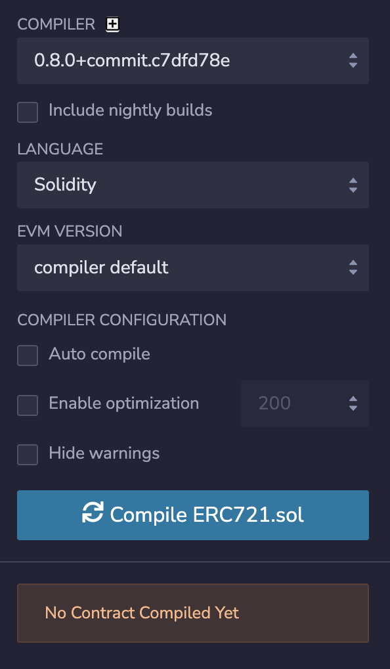
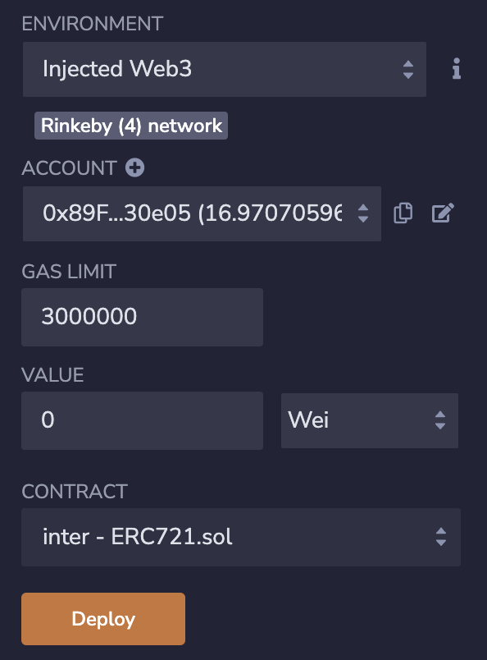
Compile => Deploy => 確定部署

Slide 12
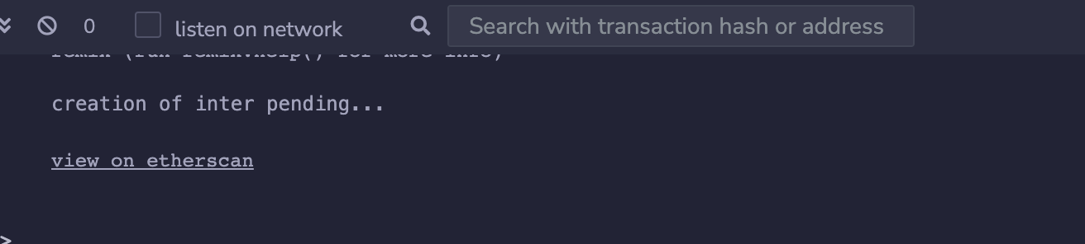
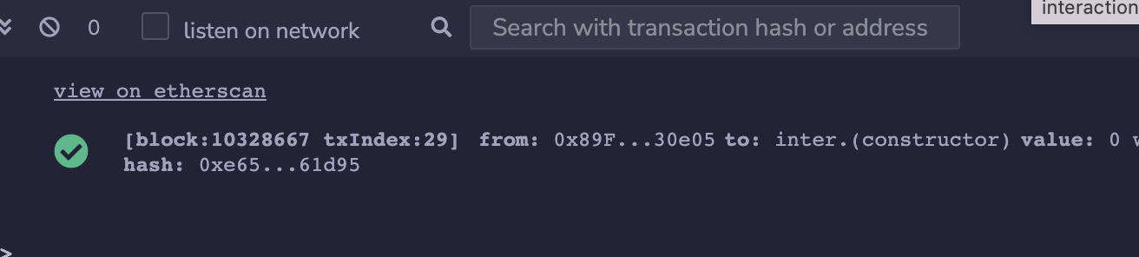
在console會顯示目前進度的訊息

Slide 13
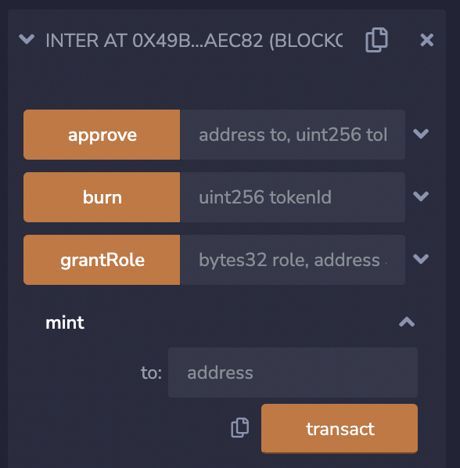
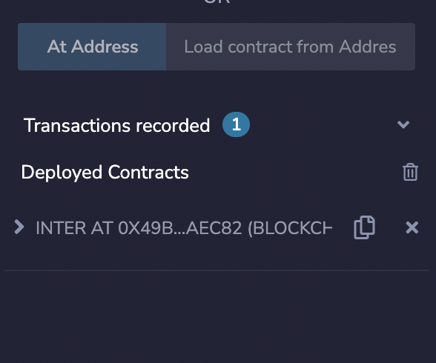
頁面左下顯示智能合約 並按下箭頭就會有該合約的函數

Slide 14
準備前端環境
: npm install web3
code . //開啟VS Code
新增index.html & index.js

Slide 15
<html>
<head>
<title>International_Demo</title>
<meta charset="utf-8">
</head>
<body>
<h2>Account: <span class="showAccount"/></h2>
mint_to:<input type="text" name="mint_wallet" id="mint_wallet" value=""><br>
<button onclick="mint()" class="mint">mint</button><br>
<h1 id="mint_res"></h1>
<script src="./node_modules/web3/dist/web3.min.js"></script>
<script src="./index.js"></script>
</body>
</html>

Slide 16
讀取Metamask錢包帳號
const showAccount = document.querySelector(‘.showAccount’); //查詢ShowAccount元素
async function getAccount() {
var accounts = await ethereum.request({ method: 'eth_requestAccounts' });
var account = accounts[0]; //取的第一個帳號
showAccount.innerHTML = account;
return account
}
getAccount() //呼叫getAccount函數

Slide 17
Web3初始化
if (
typeof web3 !== 'undefined’)
{
web3 = new Web3(web3.currentProvider);
}
else{
web3 = new Web3(new Web3.providers.HttpProvider("http://localhost:7545"));
}

Slide 18
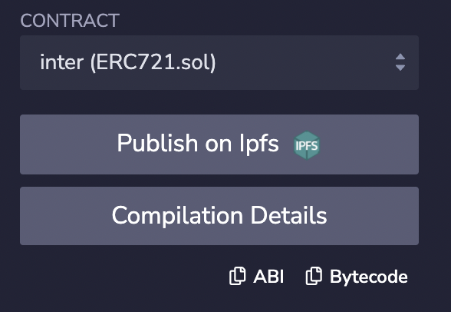
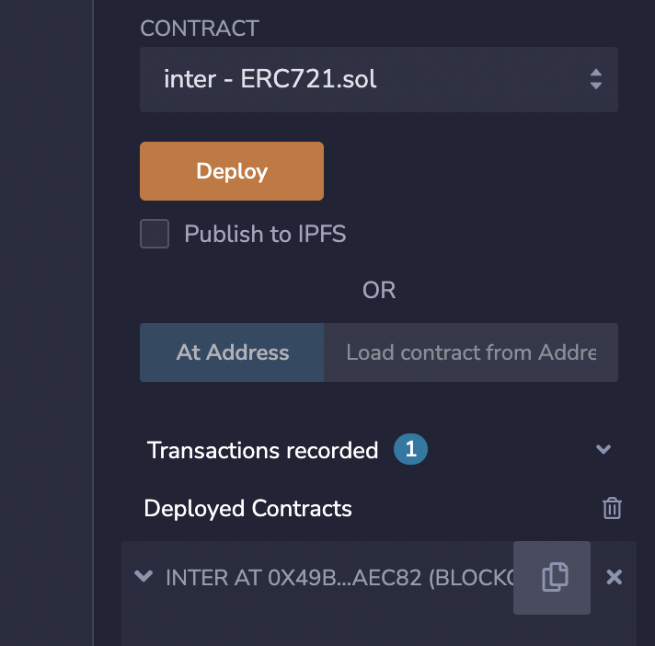
讀取智能合約以及函數
var ERC721_abi=[… ]
var ERC721address='0xB43C097CFae755A5E41A5D0A15B0c6fc0299CD26';
ERC721 = new web3.eth.Contract(ERC721_abi,ERC721address);

Slide 19
使用智能合約中mint函數
function mint(){
var mint_wallet = document.getElementById("mint_wallet").value;
ERC721.methods.mint(mint_wallet).send({from: wallet_address, value: 0},function(err,res){
if(err){console.log("Error: ",err)
}
else{
document.getElementById("mint_res").innerHTML="NFT mint succeed,hash values for:"+res;
console.log("NFT mint succeed",res);
}
})
}

Slide 20
成果

Slide 21
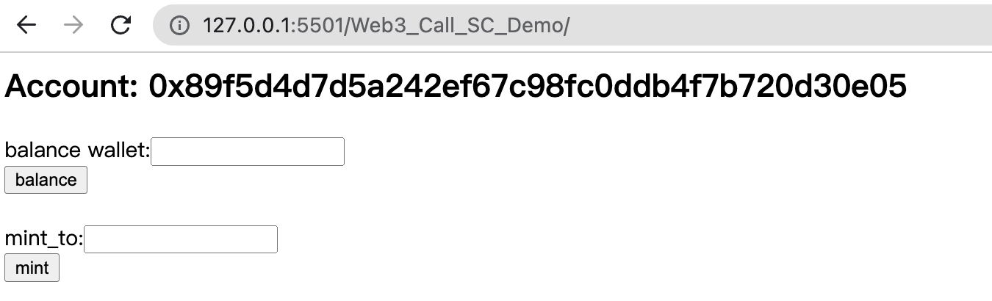
Index.html

Slide 22
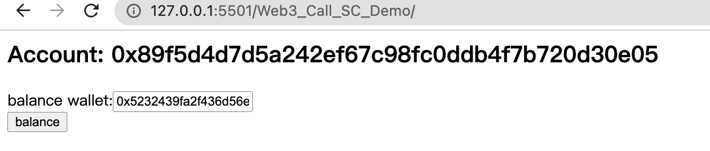
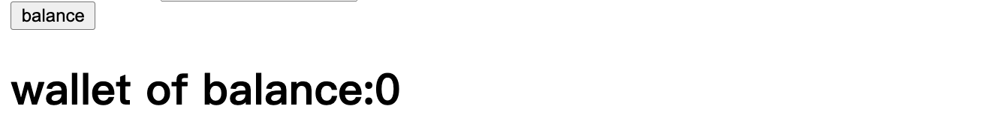
查詢錢包餘額

Slide 23
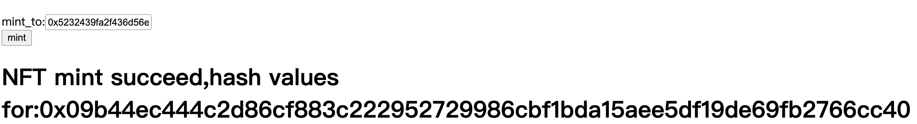
Mint to錢包，並顯示該筆哈希值

Slide 24
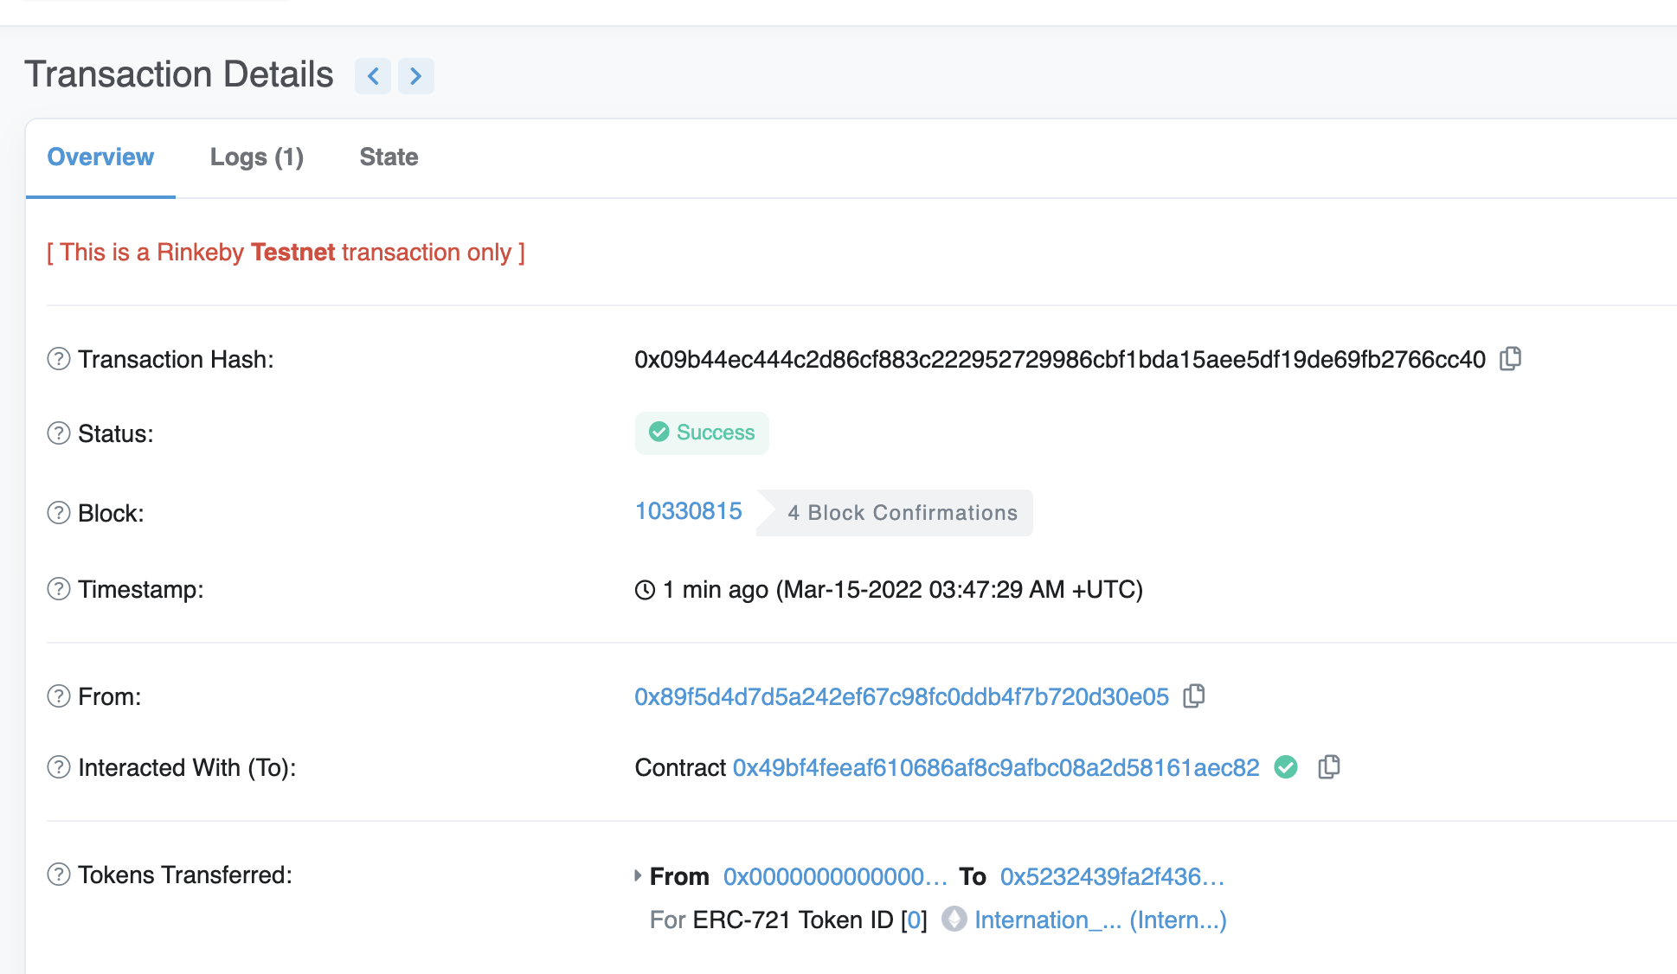
Etherscan上可用哈希值查詢該次的資訊

Slide 25
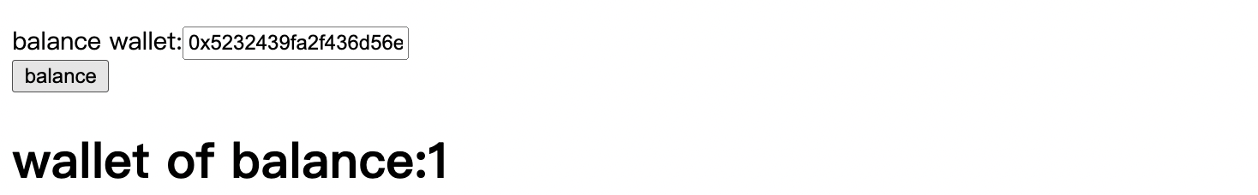
在查詢該錢包就會顯示1

Slide 26
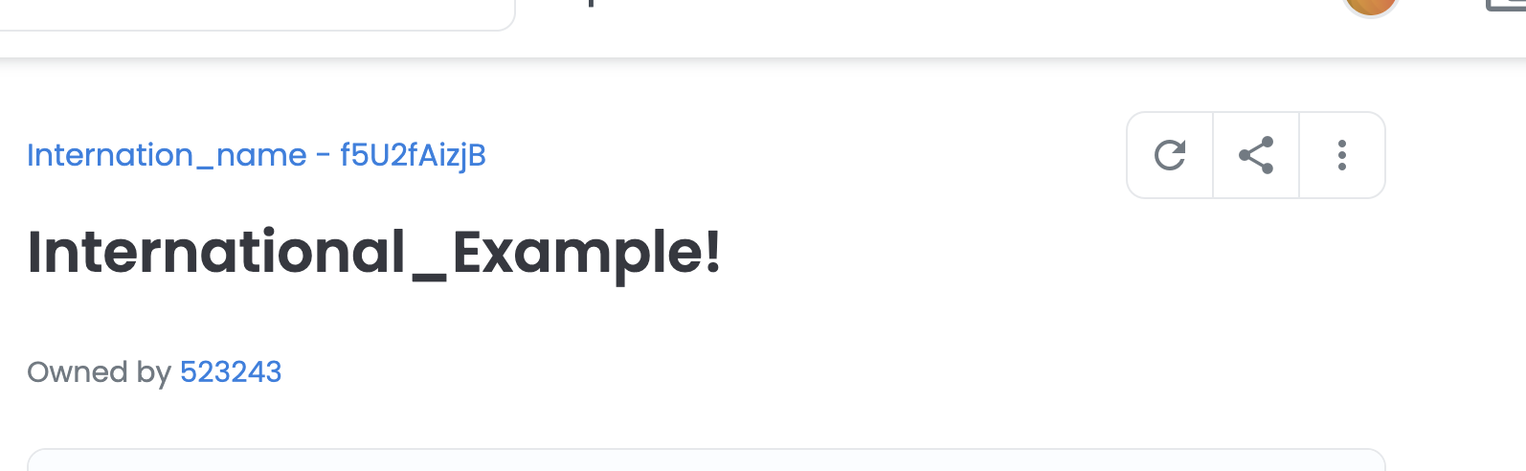
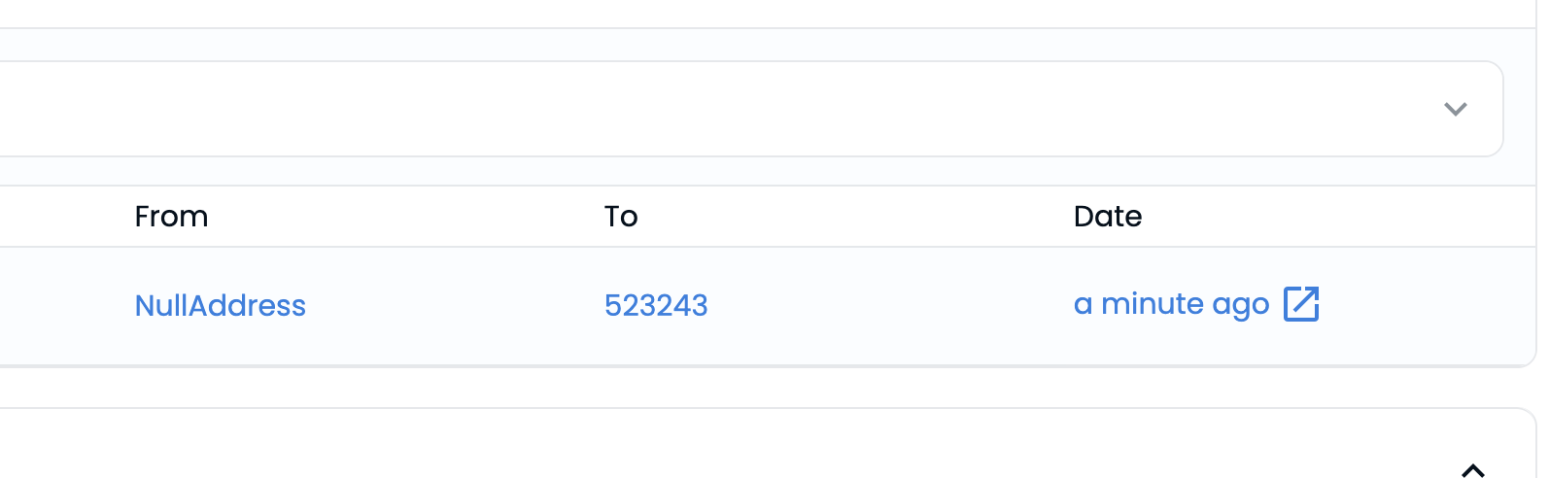
OPENsea也會顯示該次鑄造的Nft

Slide 27
Thank you

